Slide 1
장대현중고등학교 · 2026학년도 2학기
02-1
개발 도구 설치와 확인
먼저 결과를 보고, 코딩에 필요한 도구를 하나씩 준비합니다.
교과서 02-1
Notes:
[45분 운영] 0~5분 실제 10만 행 결과, 5~10분 수행평가 흐름과 도구 역할, 10~20분 Python, 20~30분 Node.js와 OpenCode, 30~41분 VS Code·연결, 41~45분 첫 읽기 요청과 확인.
설치된 학생은 재설치하지 않는다. 설치 오류는 공동강사가 개별 처리하고 전체 설명은 다음 슬라이드로 진행한다.
첫 문장: 오늘은 설치 목록부터 외우지 않습니다. 먼저 우리가 이 도구로 무엇을 할 수 있는지 보겠습니다.

Slide 2
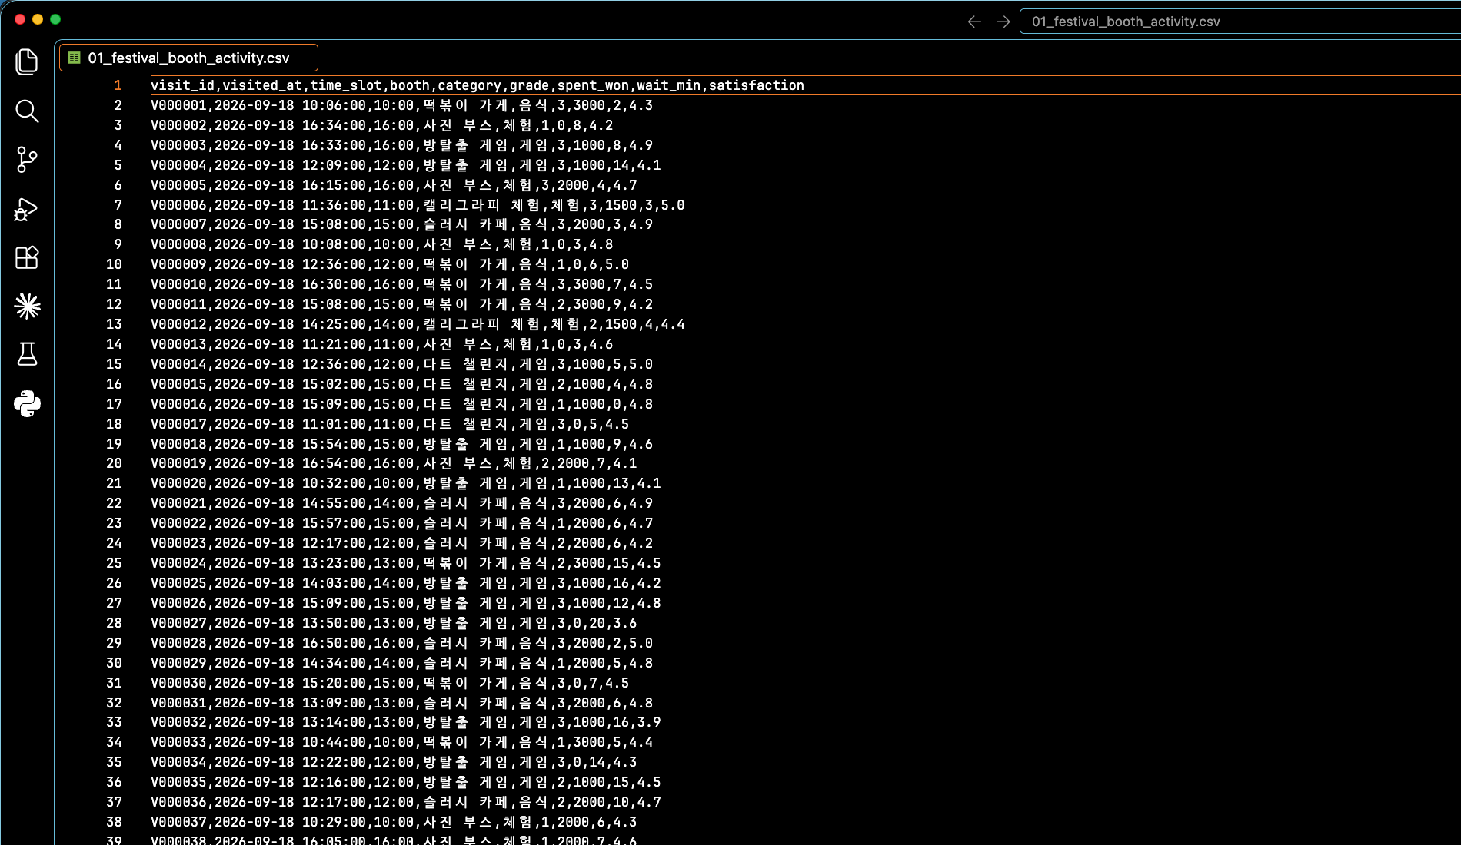
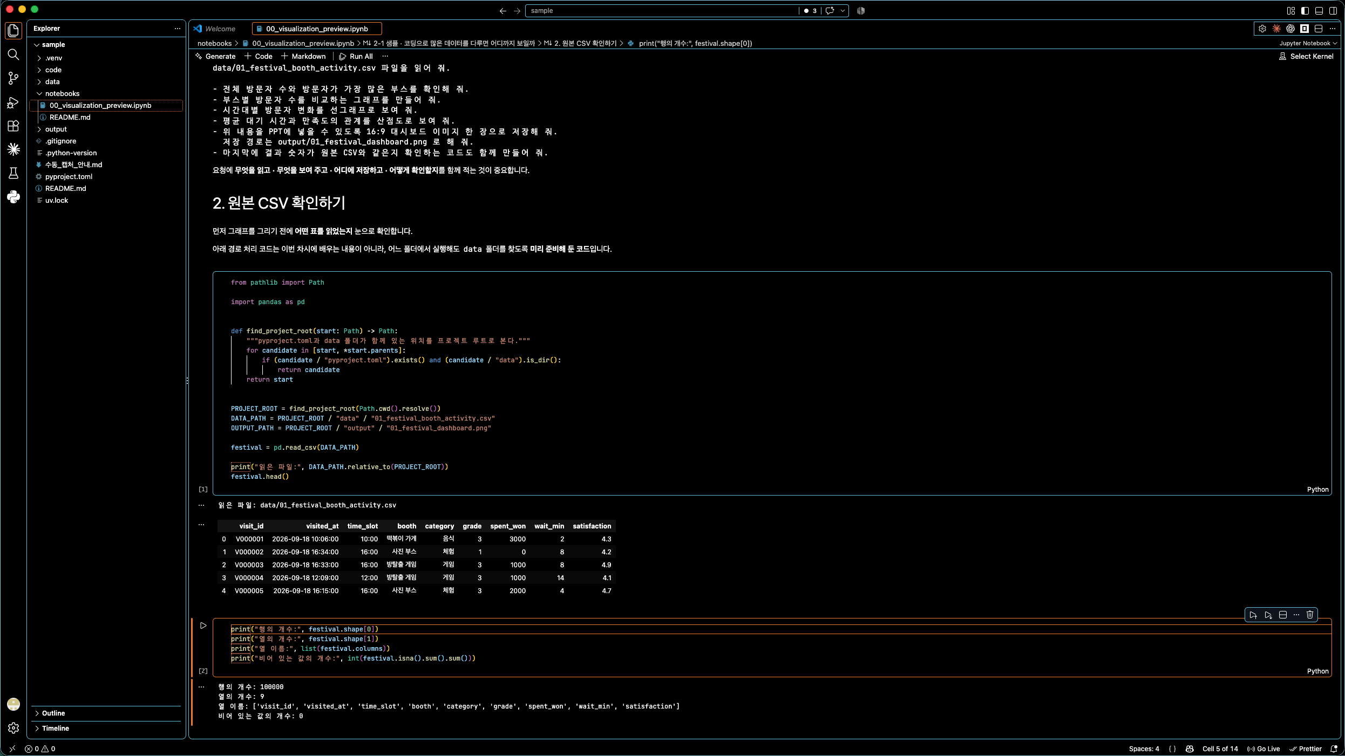
정보와 디지털 문해력
02-1
Part 1에서는 많은 기록을 코드로 확인합니다
① 원본 CSV — 많은 기록이 줄마다 이어집니다
② 코드로 확인 — 100,000행 · 9열 · 빈 값 0개
교과서 02-1 · 2쪽
02
Notes:
아직 학생이 파일을 열거나 실행하는 단계가 아니다. Part 1에서 보게 될 결과를 먼저 예고한다.
왼쪽은 원본 CSV의 많은 행, 오른쪽은 같은 데이터를 코드로 확인한 화면이다.
원본을 모두 읽지 않아도 행·열 개수와 빈 값을 짧게 확인할 수 있다는 점만 짚는다.

Slide 3
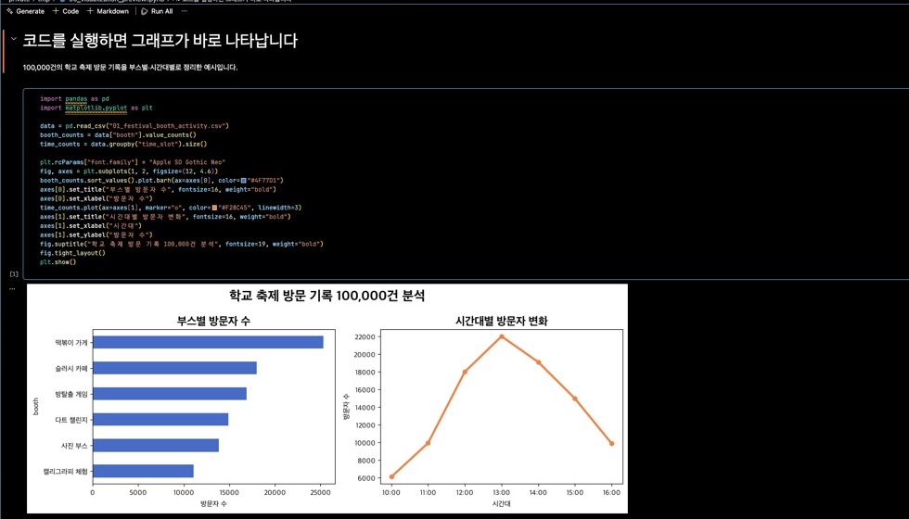
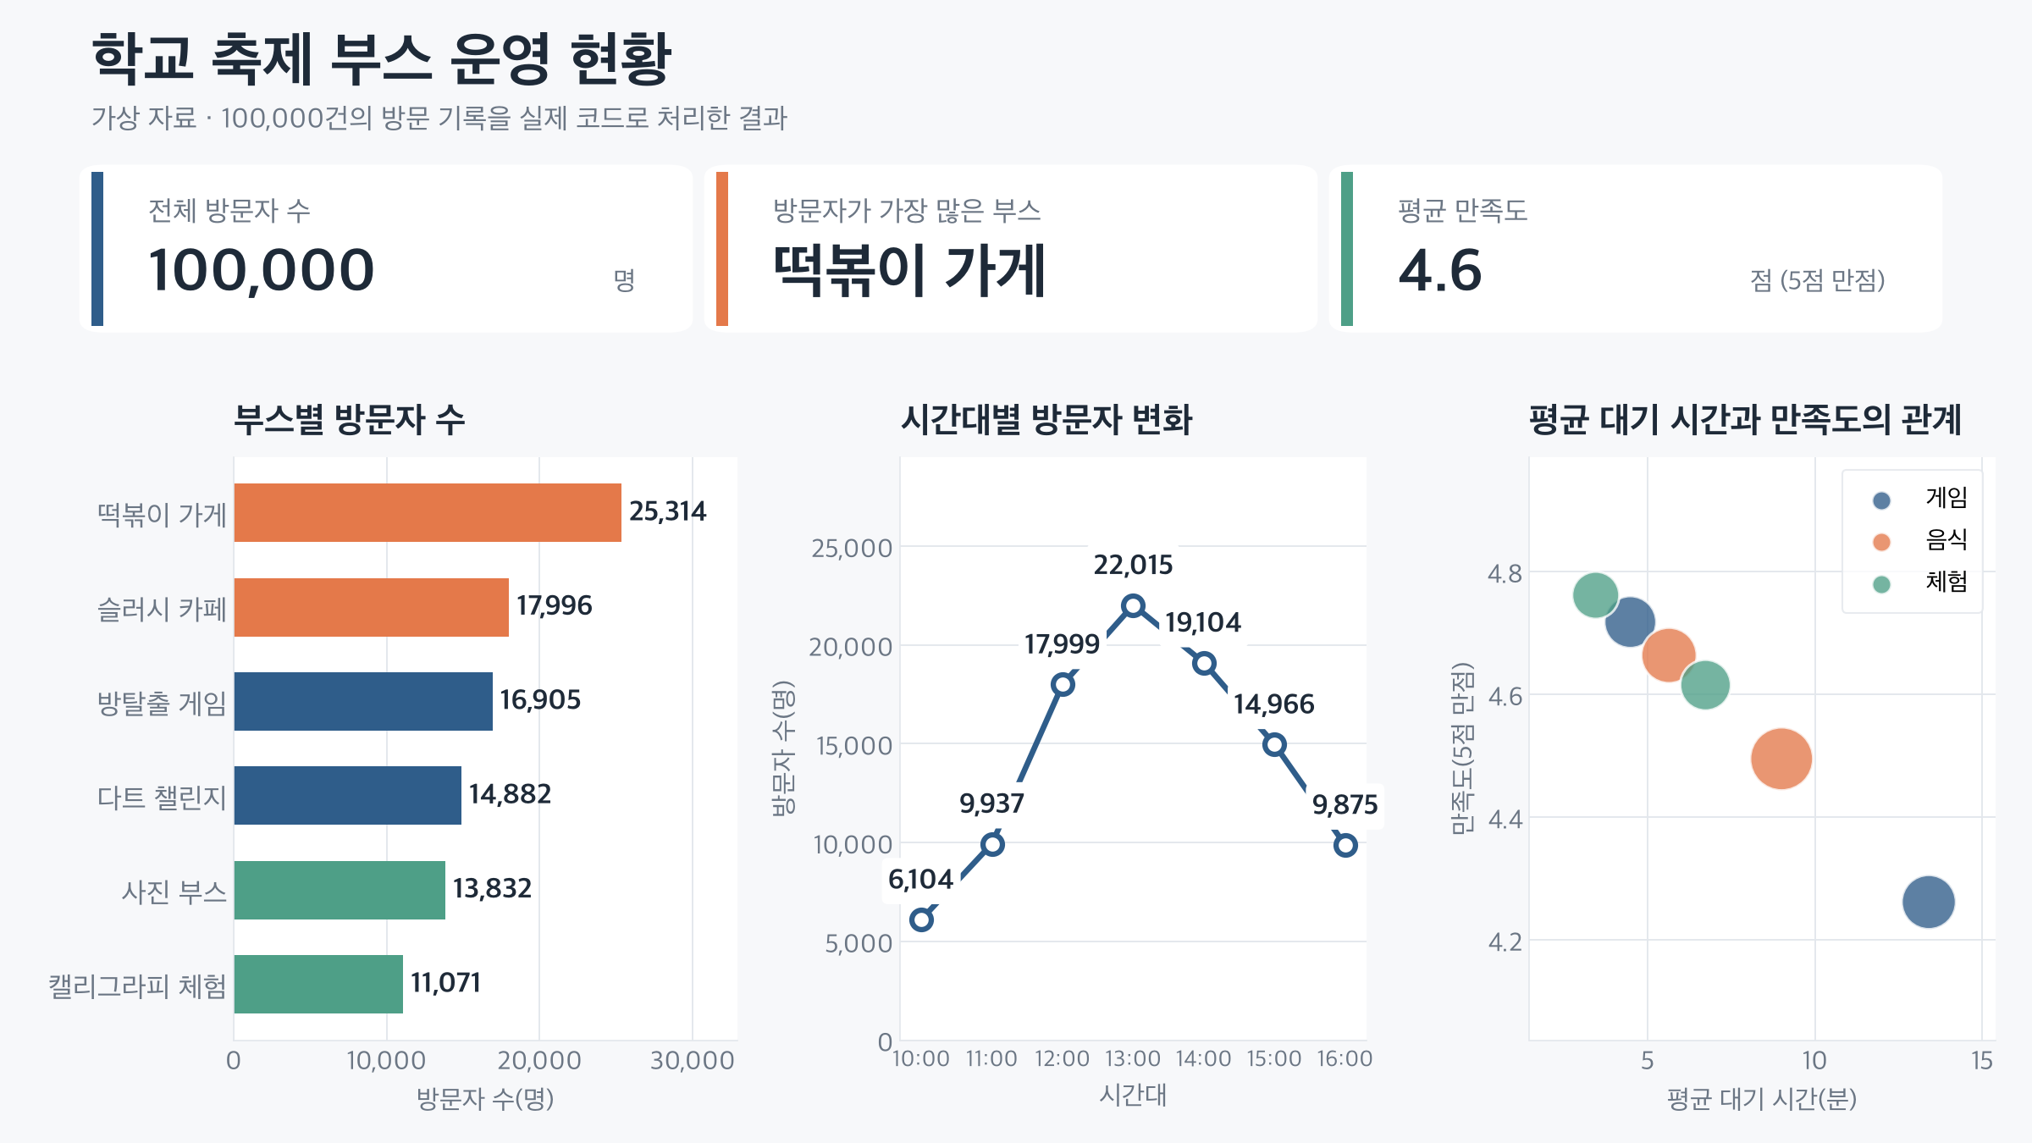
정보와 디지털 문해력
02-1
100,000줄의 데이터를 그래프로 한눈에 본다
② 그래프 확인 — 실행한 셀 아래에서 바로 봅니다
③ 다듬은 결과 — 제목·색상·배치를 정리합니다
교과서 02-1 · 2쪽
03
Notes:
교과서 02-1 2쪽의 ②와 ③을 나란히 보여 준다.
왼쪽은 Notebook 셀 아래에 바로 나온 그래프, 오른쪽은 같은 결과를 발표용 한 장으로 다듬은 모습이다.
100,000줄의 데이터도 그래프로 바꾸면 차이와 흐름을 한눈에 볼 수 있다는 결과 예시다.

Slide 4
정보와 디지털 문해력
02-1
수행평가 1에서는 이 다섯 동작을 반복합니다
표 확인 → AI 요청 → 실행 → 표시 확인 → 기록·제출
1
2
3
4
5
표 확인
→
AI 요청
→
실행
→
표시 확인
→
기록·제출
항목과 숫자를 본다
필요한 그래프를 말한다
AI가 만든 코드를 돌린다
숫자·제목·축이
올바르게 표시됐는가?
과정을 Notebook에 남긴다
대시보드 전체가 아니라, 교사가 지정한 그래프 한 개를 완성합니다.
교과서 02-1 · 2쪽
04
Notes:
AI가 그래프를 만들었다고 끝내지 않는다.
요구한 숫자, 제목, 축이 올바르게 표시되었는지를 확인하는 단계임을 강조한다.

Slide 5
정보와 디지털 문해력
02-1
OpenCode는 학생의 요청을 AI에게 전달합니다
VS Code 작업 공간
학생
OpenCode
Python
⇄
⇄
요청하고 결과를 읽음
요청을 AI에게 전달하고 파일·도구를 연결
컴퓨터가 실행할 코드의 언어
⇅
AI 모델
에이전트: 사용자의 요청을 받아 AI·파일·도구를 연결해 작업을 진행하는 프로그램
교과서 02-1 · 3쪽
05
Notes:
OpenCode는 AI 자체가 아니다. 학생의 요청을 AI 모델에게 전달하고, 파일과 도구 사용을 연결하는 에이전트 프로그램이다.
에이전트라는 용어는 '요청을 받아 AI·파일·도구를 연결해 작업을 진행하는 프로그램'이라고 풀어 읽는다.
OpenCode와 AI 모델이 직접 연결되고, OpenCode가 Python 코드와도 연결되는 그림으로 설명한다.

Slide 6
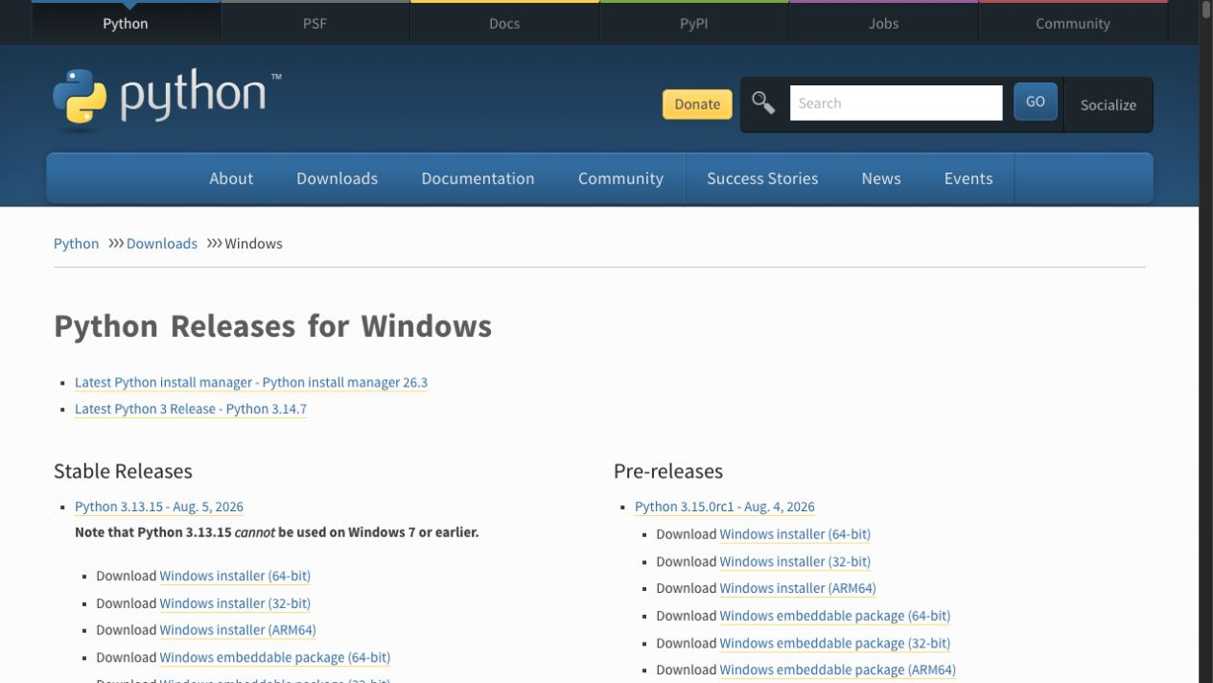
정보와 디지털 문해력
02-1
Python 공식 사이트에서 Windows 설치 파일을 받습니다
지금 할 일
Python 3.13 찾기
누를 항목
Windows installer
(64-bit)
검색 결과가 아니라 python.org인지 확인합니다.
교과서 02-1 · 4쪽
06
Notes:
학생이 주소창의 python.org를 먼저 확인하게 한다. 설치 버튼보다 공식 사이트 식별이 먼저다.
학교 PC가 64비트 Windows라는 전제로 교과서와 같은 항목을 찾는다. 화면이 달라졌다면 버전을 임의로 고르지 말고 손을 들게 한다.
[Sources]
- https://www.python.org/downloads/windows/
[/Sources]

Slide 7
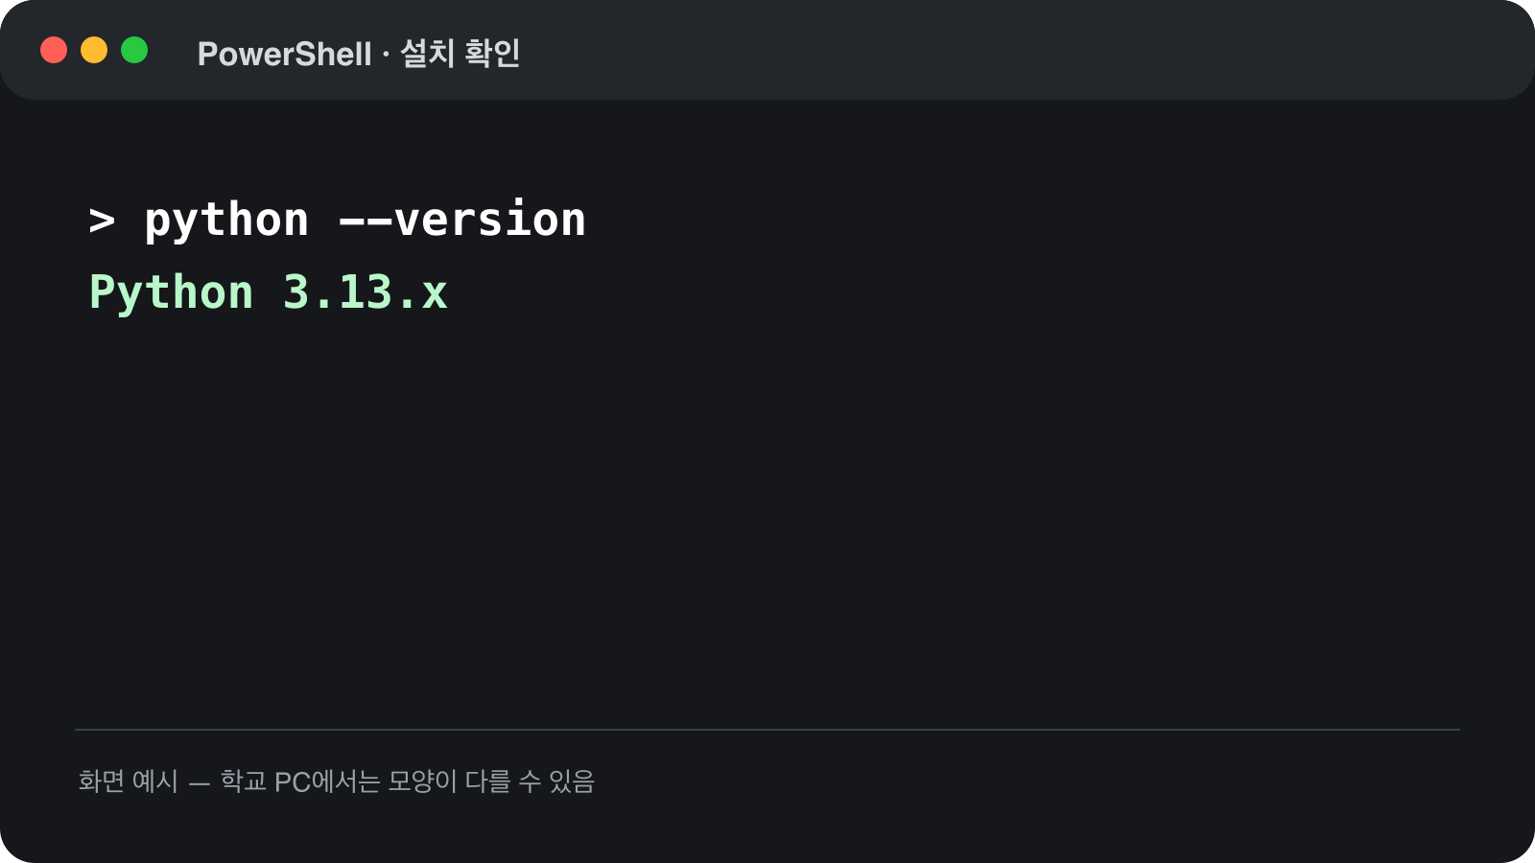
정보와 디지털 문해력
02-1
Python에게 설치된 버전을 물어봅니다
입력
python --version
응답
Python 3.13.x
정확한 끝자리보다 Python 3.13으로 시작하는지 봅니다.
교과서 02-1 · 5쪽
07
Notes:
학생이 명령을 외워서 치게 하지 않는다. 교과서나 PPT를 보고 정확히 입력하게 한다.
대본: --version은 설치된 너의 판 번호를 알려 달라는 뜻입니다. 번호가 보이면 Python이 우리 질문에 답한 겁니다.
명령을 찾지 못하면 오타를 한 번 확인하고, PowerShell을 완전히 닫아 새로 연 뒤 다시 시도한다.

Slide 8
정보와 디지털 문해력
02-1
컴퓨터를 조작하는 방법은 GUI와 CLI로 나뉩니다
GUI
CLI
버튼과 메뉴로 조작
글자로 명령하고 응답 읽기
설치 파일을 내려받고
화면의 버튼을 누릅니다.
python --version
명령을 입력하고 결과를 읽습니다.
OpenCode도 CLI 화면에서 사용하지만, 글로 요청하고 답을 읽는 방식은 우리가 쓰는 채팅과 같습니다.
교과서 02-1 · 5쪽
08
Notes:
GUI는 버튼과 메뉴, CLI는 글자로 명령하고 응답을 읽는 방식이라고만 구분한다.
OpenCode의 CLI 화면도 실제 사용에서는 채팅처럼 글로 요청하고 답을 읽는다는 점으로 부담을 낮춘다.

Slide 9
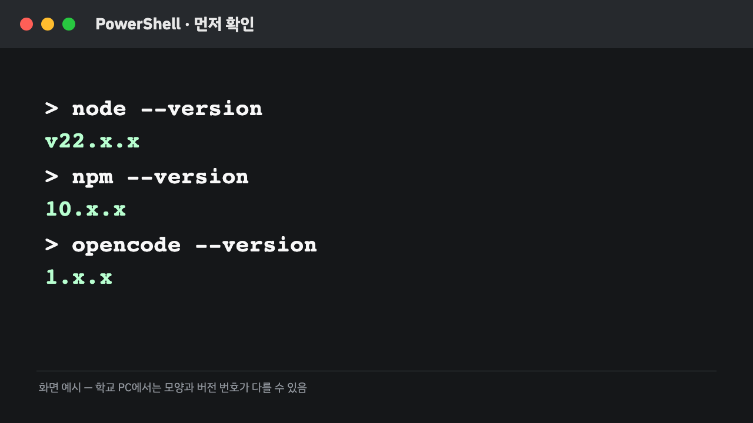
정보와 디지털 문해력
02-1
Node.js와 OpenCode가 있는지 먼저 확인합니다
PowerShell에 입력
node --version
npm --version
opencode --version
결과로 판단
버전 번호가 없는 항목만 설치
세 줄 모두 버전 번호가 보이면 설치 단계를 건너뜁니다.
교과서 02-1 · 6쪽
09
Notes:
PowerShell에 node --version, npm --version, opencode --version을 차례로 입력한다.
세 버전이 모두 보이면 Node.js와 OpenCode 설치 슬라이드를 건너뛴다. node 또는 npm이 없으면 Node.js부터, opencode만 없으면 OpenCode만 설치한다.
npm은 Node.js와 함께 오는 설치 도구라고만 말한다.
[Sources]
- Local course asset: 교과서_배포/assets/img/02-1-terminal-three-checks.png
[/Sources]

Slide 10
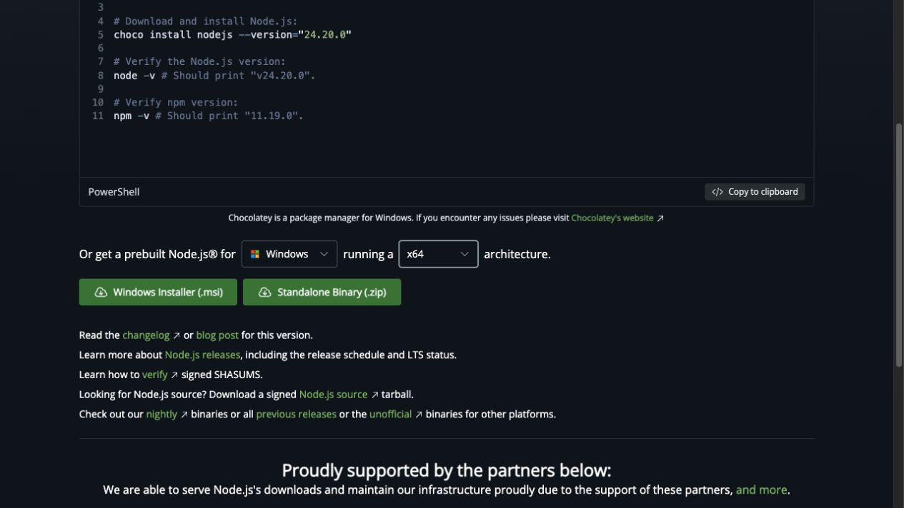
정보와 디지털 문해력
02-1
번호가 보이지 않는 학생만 Node.js를 설치합니다
지금 할 일
LTS 선택
Windows 항목
x64 · .msi
설치가 끝나면 PowerShell을 새로 엽니다.
교과서 02-1 · 7쪽
10
Notes:
이미 버전 번호가 보인 학생은 옆 사람 컴퓨터를 대신 조작하지 않는다. 교과서 3쪽의 도구 관계를 다시 읽게 한다.
설치가 필요한 학생만 nodejs.org의 LTS와 Windows x64 설치 파일을 선택한다.
[Sources]
- https://nodejs.org/en/download
[/Sources]

Slide 11
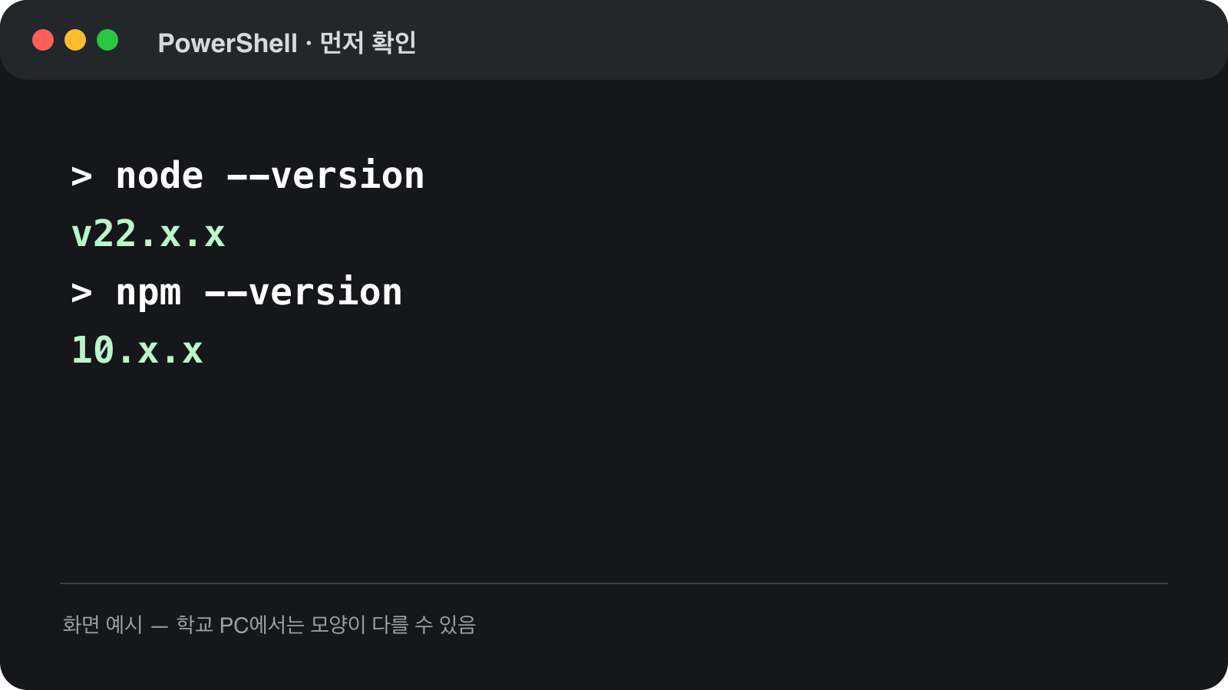
정보와 디지털 문해력
02-1
새 PowerShell에서 두 버전을 다시 확인합니다
node
버전 번호 확인
npm
버전 번호 확인
설치 중 추가된 경로는 이미 열린 창에
바로 반영되지 않을 수 있습니다.
새 PowerShell은 최신 경로를 다시 읽습니다.
교과서 02-1 · 7쪽
11
Notes:
Node.js 설치 중 PATH가 추가되어도 이미 열려 있던 PowerShell은 그 변경을 바로 읽지 못할 수 있다.
새 PowerShell을 여는 이유는 최신 경로를 다시 읽기 위해서다. 버전 번호 끝자리는 학생마다 달라도 된다.

Slide 12
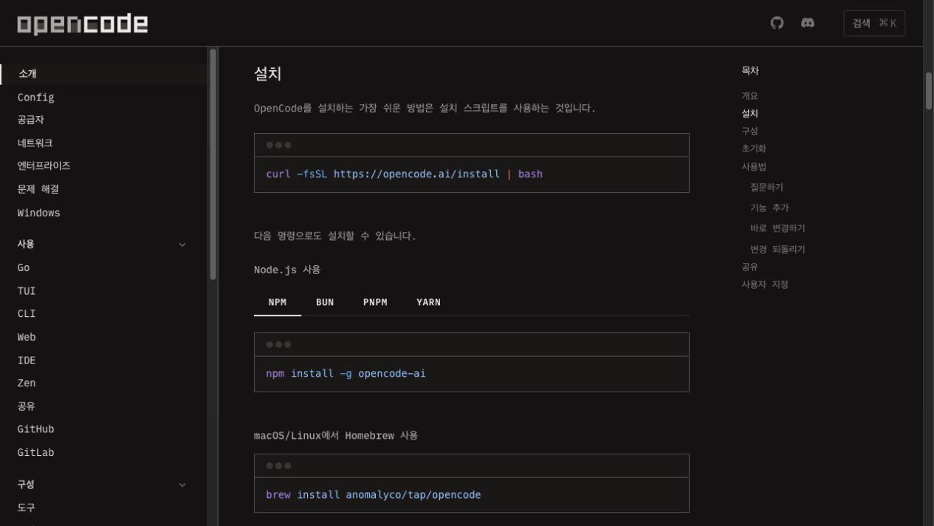
정보와 디지털 문해력
02-1
OpenCode 공식 안내에서 설치 명령을 확인합니다
OpenCode
바이브코딩 AI 도구
설치 방식
npm 명령 사용
명령은 외우지 않고 공식 문서에서 확인합니다.
교과서 02-1 · 8쪽
12
Notes:
OpenCode는 사용자의 요청을 받아 AI 모델·프로젝트 파일·도구를 연결하고 작업을 진행하는 에이전트라고 설명한다.
설치 명령은 공식 안내 또는 교과서에서 복사한다. 학생이 검색 결과의 임의 블로그 명령을 사용하지 않게 한다.
[Sources]
- https://opencode.ai/docs/
[/Sources]

Slide 13
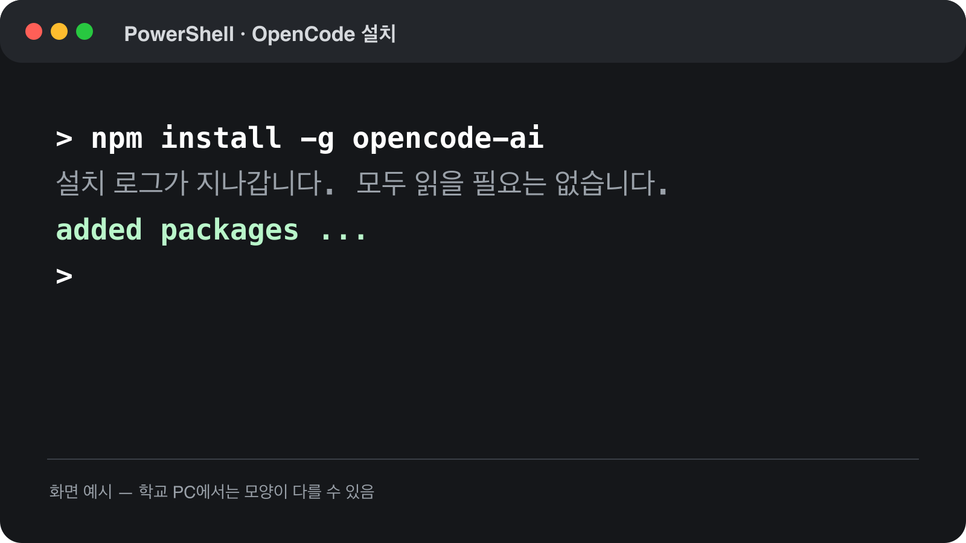
정보와 디지털 문해력
02-1
설치 로그가 멈추고 입력 줄이 돌아오면 끝입니다
입력
npm install -g
opencode-ai
진행 중
글자가 지나갑니다
모든 로그를 읽거나 외울 필요는 없습니다.
교과서 02-1 · 8쪽
13
Notes:
명령을 실행한 직후 화면이 빠르게 움직여도 정상이라고 미리 말한다. 끝났는지는 다시 입력할 수 있는 줄이 나타나는지로 본다.
빨간 오류가 보이면 연속해서 명령을 다시 실행하지 말고 손을 들게 한다.

Slide 14
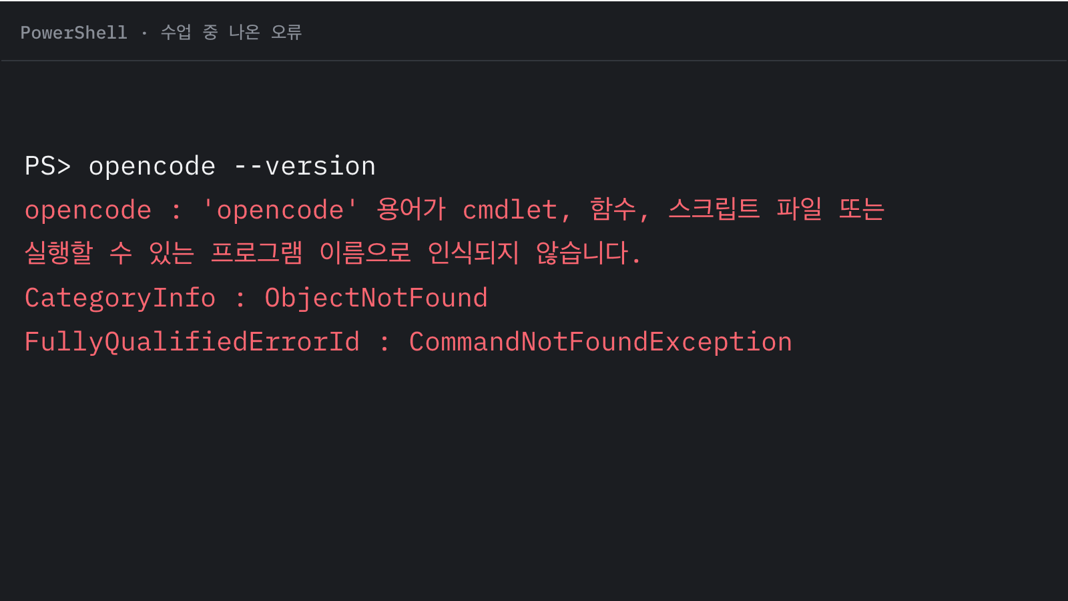
정보와 디지털 문해력
02-1
버전 확인 뒤 이 오류가 나오면 문장을 읽습니다
명령어
opencode --version
핵심 문장
‘인식되지 않습니다’
오류 이름 · CommandNotFoundException
교과서 02-1 · 9쪽
14
Notes:
대본
오늘 실제로 나온 오류입니다. 긴 빨간 글을 전부 읽으려고 하지 말고 세 군데를 찾습니다. 첫째, 내가 입력한 명령어 opencode. 둘째, 핵심 문장 ‘인식되지 않습니다’. 셋째, 오류 이름 CommandNotFoundException입니다.
npm install -g opencode-ai가 끝난 뒤 이 오류가 나왔다면 설치가 반드시 실패했다는 뜻은 아닙니다. Windows가 opencode.cmd가 있는 npm 전역 폴더의 위치를 PATH에서 찾지 못했을 가능성이 큽니다. PATH는 명령 파일의 주소를 찾아보는 목록이라고 설명합니다. 바로 재설치하지 말고 다음 슬라이드에서 파일 존재 여부부터 확인합니다.
[Sources]
- https://docs.npmjs.com/files/folders/
- https://learn.microsoft.com/en-us/powershell/module/microsoft.powershell.core/about/about_environment_variables?view=powershell-7.5
[/Sources]

Slide 15
정보와 디지털 문해력
02-1
오류가 난 학생만 교과서 10쪽을 따라 합니다
1
2
3
1. 명령 파일 확인
2. True일 때 PATH 복구
3. 닫고 새 창에서 재확인
$npmPrefix = (npm config get prefix).Trim() Test-Path (Join-Path $npmPrefix "opencode.cmd") True면 2번 · False면 설치 확인
교과서 10쪽의 ‘중복 방지 PATH 명령’을 복사합니다.
if ($pathItems -notcontains $npmPrefix)
PowerShell과 VS Code를 완전히 닫고 다시 엽니다. where.exe opencode opencode --version
‘running scripts is disabled’는 다른 오류 · 교과서 11쪽
교과서 02-1 · 10쪽
15
Notes:
운영 순서
1. 아래 세 줄로 npm 전역 폴더와 opencode.cmd 존재 여부를 확인한다. True면 설치 파일이 있으므로 PATH만 복구한다. False면 npm install -g opencode-ai를 다시 확인한다.
$npmPrefix = (npm config get prefix).Trim()
$npmPrefix
Test-Path (Join-Path $npmPrefix "opencode.cmd")
2. True인 학생만 교과서 10쪽 복사 버튼으로 아래 명령을 실행한다. C:\Users\student... 같은 고정 경로를 직접 적지 않는다. 실제 npm 경로를 읽고 이미 PATH에 있으면 중복 추가하지 않는다.
$npmPrefix = (npm config get prefix).Trim()
[string]$userPath = [Environment]::GetEnvironmentVariable("Path", "User")
$pathItems = @(
($userPath -split ";") |
ForEach-Object { $_.Trim() } |
Where-Object { $_ }
)
if ($pathItems -notcontains $npmPrefix) {
$newUserPath = (($pathItems + $npmPrefix) -join ";")
[Environment]::SetEnvironmentVariable("Path", $newUserPath, "User")
}
3. PowerShell과 VS Code를 완전히 닫고 다시 연 뒤 확인한다. 이미 열린 프로그램은 바뀐 사용자 PATH를 바로 읽지 못할 수 있다.
where.exe opencode
opencode --version
다른 오류 구분
화면에 ‘running scripts is disabled’ 또는 ‘npm.ps1 cannot be loaded’가 실제로 보일 때만 교과서 11쪽의 Set-ExecutionPolicy -Scope CurrentUser -ExecutionPolicy RemoteSigned를 사용한다. CommandNotFoundException에는 이 명령을 사용하지 않는다.
[Sources]
- https://docs.npmjs.com/files/folders/
- https://learn.microsoft.com/en-us/powershell/module/microsoft.powershell.core/about/about_environment_variables?view=powershell-7.5
- https://learn.microsoft.com/en-us/powershell/module/microsoft.powershell.security/set-executionpolicy
[/Sources]

Slide 16
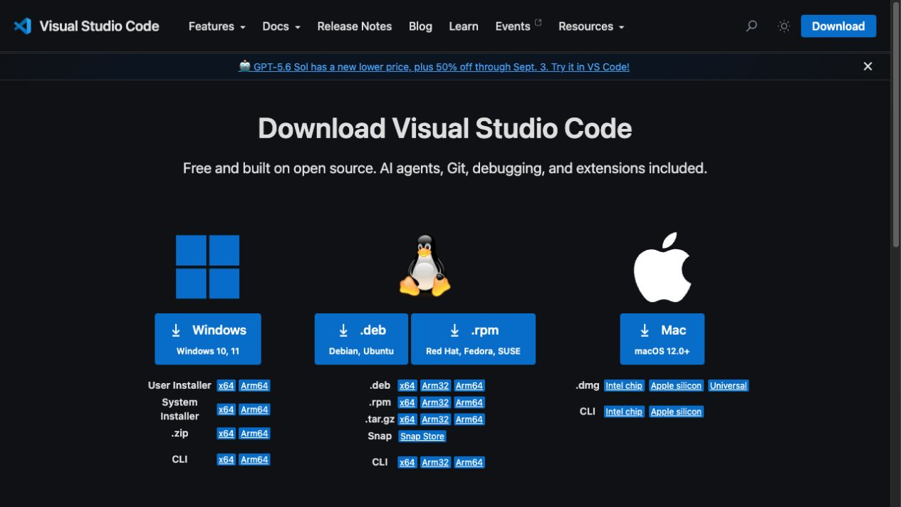
정보와 디지털 문해력
02-1
공식 설치 파일로 VS Code를 최신 상태로 맞춥니다
공식 다운로드
Windows User Installer x64
설치·업데이트
기존 설치가 있어도 진행
오래된 버전을 남기지 않도록 공식 설치 파일을 실행합니다.
교과서 02-1 · 12쪽
16
Notes:
Windows 시작 메뉴에서 Visual Studio Code를 먼저 찾는다. 실행되면 재설치하지 않는다.
없는 학생만 code.visualstudio.com의 Windows User Installer x64를 사용한다. Add to PATH가 보이면 체크한다.
[Sources]
- https://code.visualstudio.com/download
[/Sources]

Slide 17
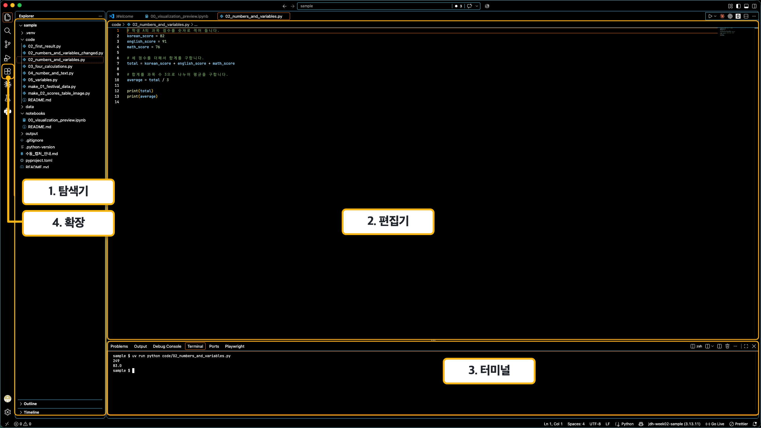
정보와 디지털 문해력
02-1
실제 VS Code 화면에서 네 부분을 찾습니다
1. 탐색기
폴더와 파일이
보이는 넓은 영역
4. 확장
왼쪽 세로줄의
네모 네 개 아이콘
둘은 서로 다른 곳입니다.
교과서 02-1 · 13쪽
17
Notes:
실제 VS Code 화면이다. 1. 탐색기는 폴더와 파일이 보이는 영역이고, 4. 확장은 왼쪽 활동 표시줄의 네모 네 개 아이콘이다.
두 위치를 혼동하지 않도록 화면 속 번호와 오른쪽 범례를 함께 가리킨다.
[Sources]
- Local course asset: 교과서_배포/assets/img/02-1-vscode-anatomy-focus.png
[/Sources]

Slide 18
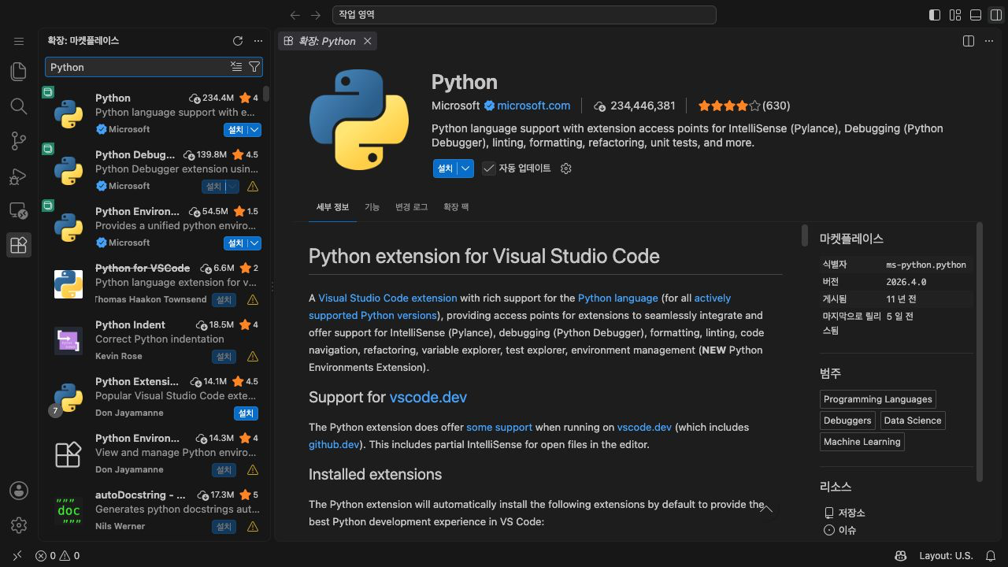
정보와 디지털 문해력
02-1
Python 확장은 게시자까지 확인하고 설치합니다
검색어
Python
게시자
Microsoft
이름이 같아도 게시자가 다르면 설치하지 않습니다.
교과서 02-1 · 14쪽
18
Notes:
검색 결과 중 Python을 선택해 상세 화면을 연 상태에서 Microsoft 게시자와 설치 버튼을 함께 확인한다.

Slide 19
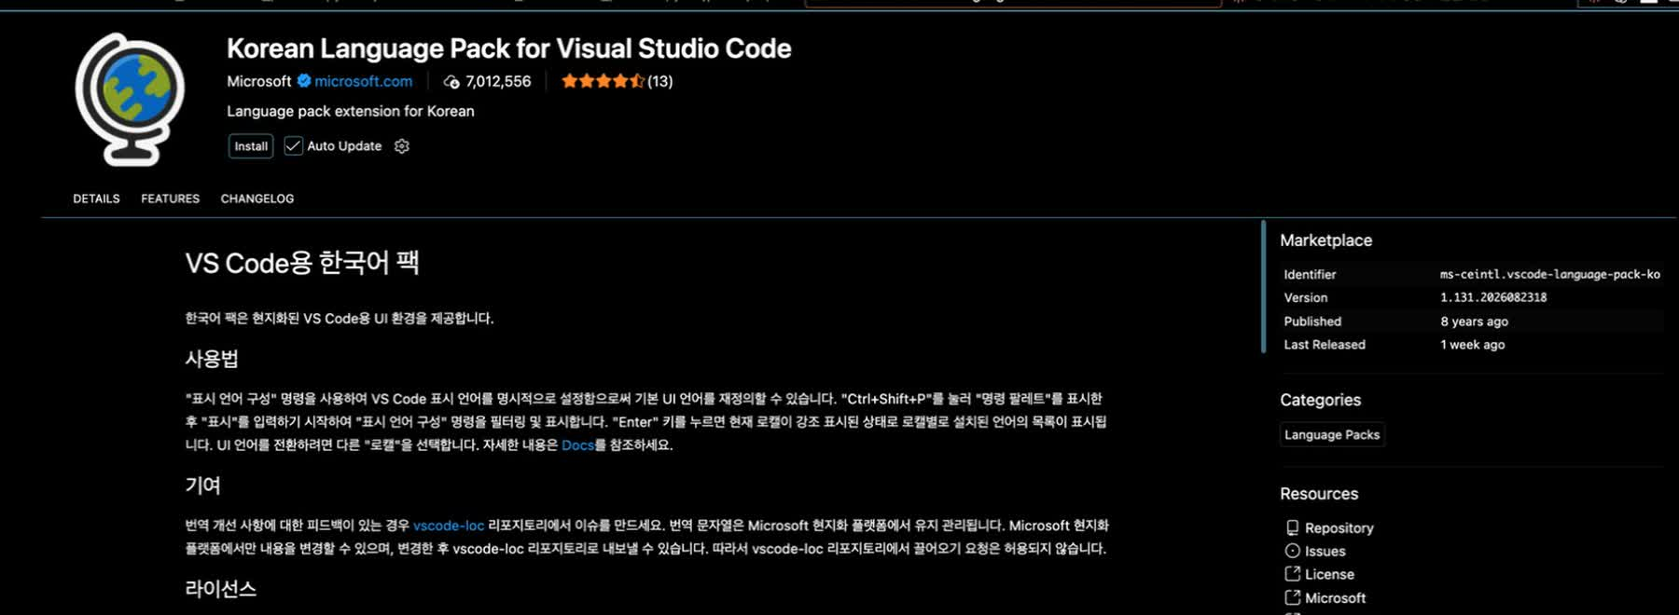
정보와 디지털 문해력
02-1
Korean Language Pack은 Microsoft 항목을 선택합니다
검색어
Korean Language Pack
게시자
Microsoft
참고 · 한국어·중국어를 모두 설치했다면
Ctrl + Shift + P → Configure Display Language
→ 언어 선택 후 VS Code 재시작
교과서 02-1 · 14쪽
19
Notes:
검색 결과만 보여 주지 않는다. Korean Language Pack 상세 페이지를 선택한 상태에서 이름, Microsoft 게시자, Install 버튼을 함께 확인한다.
한국어와 중국어 언어팩을 모두 설치한 학생은 Ctrl+Shift+P에서 Configure Display Language를 검색하고, ko 또는 zh-cn을 선택한 뒤 VS Code를 재시작하면 표시 언어를 바꿀 수 있다고 참고로 안내한다.

Slide 20
정보와 디지털 문해력
02-1
VS Code에서 터미널을 여는 방법을 확인합니다
1
2
3
상단 메뉴
새 터미널
입력 위치
터미널을 누릅니다.
아래쪽에 입력 창이 열립니다.
커서가 깜빡이면 준비가 끝났습니다.
교과서 02-1 · 15쪽
20
Notes:
VS Code의 상단 메뉴에서 터미널 → 새 터미널을 눌러 입력 창을 여는 방법을 설명한다.

Slide 21
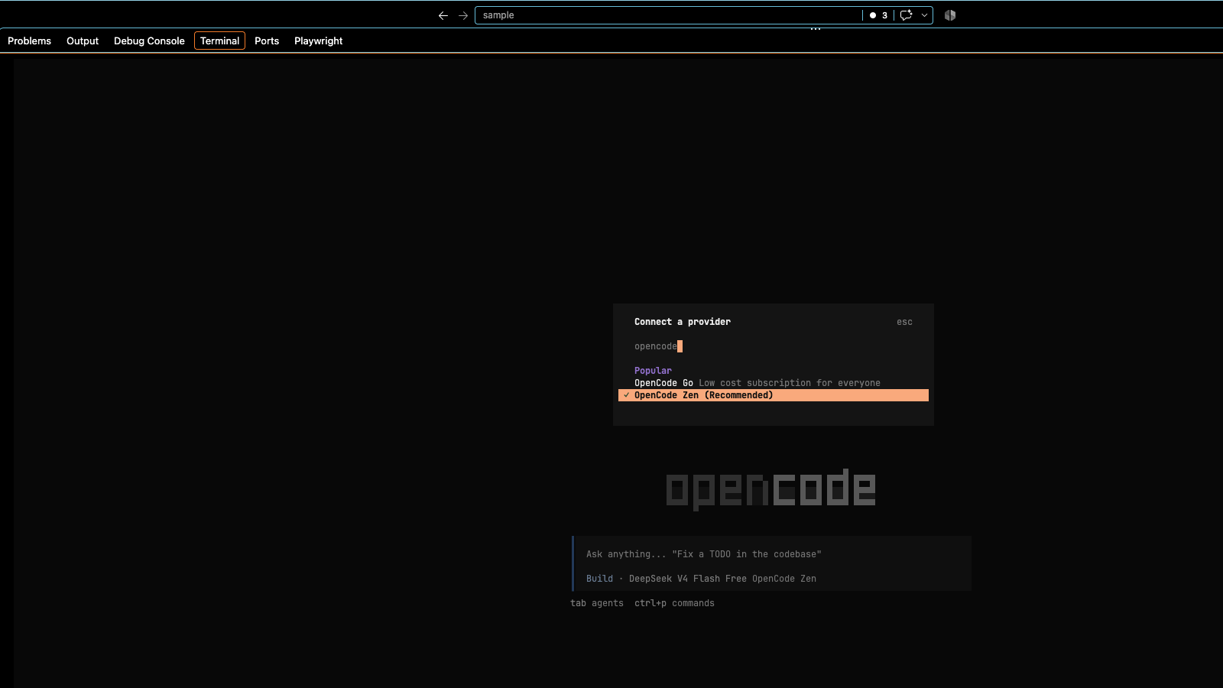
정보와 디지털 문해력
02-1
터미널에서 OpenCode를 실행하고 연결을 시작합니다
opencode
/connect
1. 터미널에 opencode를 입력합니다.
2. OpenCode 화면에서 /connect를 입력합니다.
3. 교사가 지정한 제공자를 선택합니다.
연결 화면은 업데이트될 수 있습니다. 수업 당일 교사가 지정한 항목을 선택합니다.
교과서 02-1 · 15쪽
21
Notes:
터미널이 열린 뒤 opencode를 실행하고, OpenCode 화면에서 /connect를 입력한다.

Slide 22
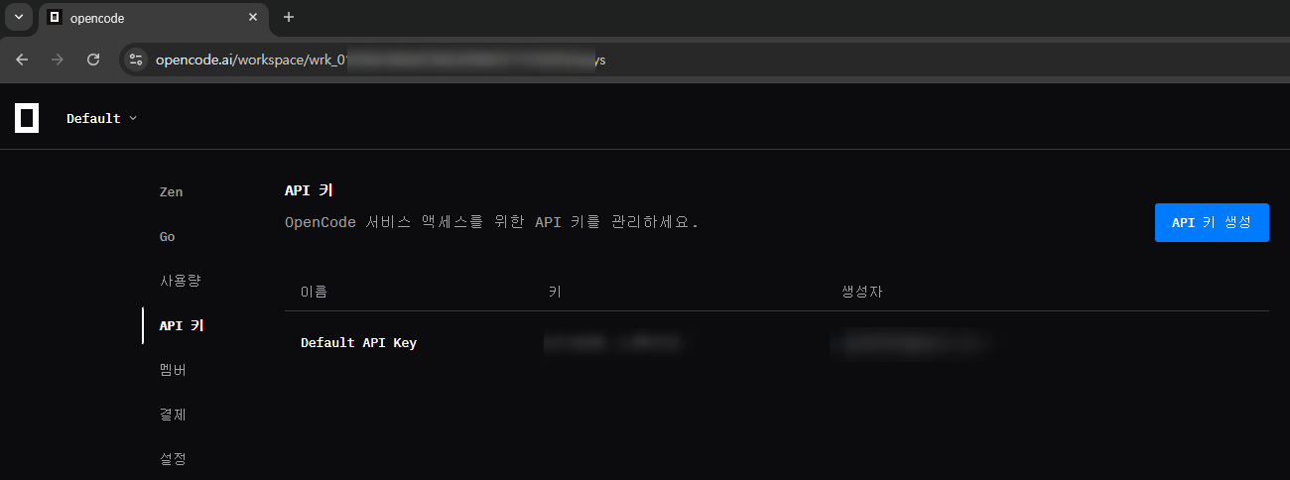
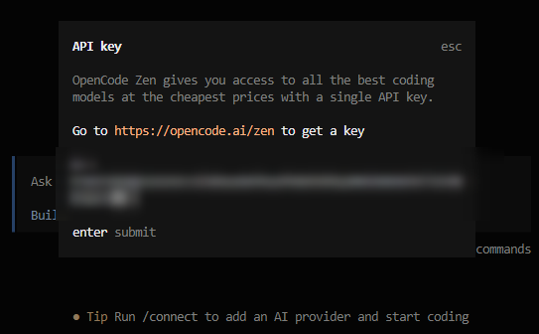
정보와 디지털 문해력
02-1
Zen에서 API 키를 만들고 OpenCode에 붙여넣습니다
2. 전용 입력칸에 붙여넣기
1. OpenCode Zen → API 키 → API 키 생성
키가 보이는 화면은 캡처하지 않습니다.
카드·결제정보가 나오면 멈춥니다.
새 키를 만든 뒤 Copy로 한 번 복사합니다.
교과서 02-1 · 16쪽
22
Notes:
특강에서 사용한 것과 같은 OpenCode Zen 연결 절차다. opencode.ai/zen에 로그인한 뒤 왼쪽 API 키 메뉴에서 API 키 생성을 누르고 새 키를 복사한다.
OpenCode로 돌아와 API key라고 표시된 전용 입력칸에만 붙여넣는다. 실제 키는 화면 공유·캡처·교과서·제출물에 남기지 않는다. 카드나 결제정보가 나오면 학생은 진행하지 않고 교사에게 알린다.
[Sources]
- Local special-lecture asset: imgs/12b_copy_opencode_apikey.png
- Local special-lecture asset: imgs/13_paste_opencode_apikey.png
[/Sources]

Slide 23
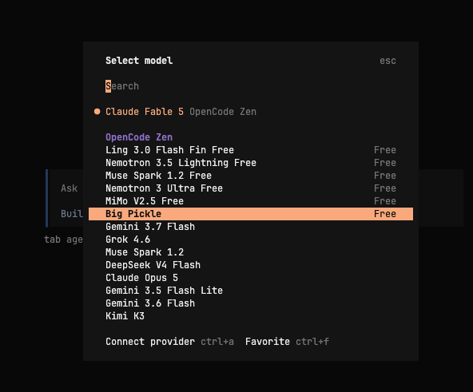
정보와 디지털 문해력
02-1
교사가 지정한 Free 모델을 선택합니다
/models
1. /models를 입력합니다.
2. 교사가 지정한 모델을 고릅니다.
3. Free 표시를 확인합니다.
무료 모델 목록은 바뀔 수 있습니다. 수업 당일 교사가 확인한 Free 모델을 선택합니다.
교과서 02-1 · 16쪽
23
Notes:
대본
지금 보이는 목록은 순위표가 아닙니다. 오른쪽에 Free가 붙은 항목만 현재 무료이고, 주황색 줄은 추천 표시가 아니라 지금 커서가 놓인 위치입니다. 같은 OpenCode를 사용해도 어떤 AI 모델을 고르느냐에 따라 답의 속도와 코드 품질이 달라질 수 있습니다.
수업 기본 추천
1. MiMo V2.5 Free: 이번 수업의 기본 모델로 우선 사용한다. Agent와 Coding 작업에 맞게 개발된 범용 모델이라 간단한 Python 작성, 설명, 수정 요청을 한 모델로 이어 가기 좋다.
2. Nemotron 3.5 Lightning Free: MiMo가 느리거나 응답하지 않을 때의 1차 대체 모델이다. 이름의 Lightning처럼 빠른 응답과 코드 검토·도구 사용 같은 비교적 짧고 분명한 작업에 적합하다.
3. Nemotron 3 Ultra Free: 앞의 두 모델이 해결하지 못하는 복잡한 계획이나 오류 수정이 있을 때 교사가 먼저 시험한 뒤 대체한다. 더 깊은 추론을 기대할 수 있지만 수업의 단순 실습에는 과할 수 있다.
나머지 무료 모델을 설명할 때
- Ling 3.0 Flash Fin Free: 코딩과 일반 Agent 작업을 겨냥한 빠른 계열이다. 위 모델이 불안정할 때의 예비 후보로 둔다.
- Big Pickle: 정체와 세부 성능을 공개하지 않은 stealth 모델이다. 화면에서 선택되어 보이더라도 수업 기본 모델로 지정하지 않는다.
- Muse Spark 1.2 Free: 코딩 작업에 사용할 수 있지만 Contributor Free 조건에서는 입력과 결과가 향후 모델 학습에 사용될 수 있으므로 학교 수업의 기본 모델에서는 제외한다.
교사용 운영 기준
무료 제공은 한시적이고 목록이 바뀔 수 있다. 수업 전날 같은 짧은 Python 요청을 MiMo V2.5 Free와 Nemotron 3.5 Lightning Free에 각각 실행해 보고, 정상 작동하는 하나를 그날의 공통 모델로 지정한다. 학생에게 자유 선택을 맡기지 않고 전원이 같은 모델을 사용하게 해야 설명과 오류 대응이 쉬워진다.
어떤 무료 모델을 사용하더라도 학생 이름, 연락처, 계정정보, API 키, 개인 문서 같은 개인정보나 비밀정보는 입력하지 않는다.
[Sources]
- https://opencode.ai/docs/zen/
- https://build.nvidia.com/nvidia/nemotron-3.5-lightning-30b-a3b/modelcard
- https://mimo.mi.com/docs/en-US/news/latest/v2.5-open-sourced
- https://huggingface.co/inclusionAI/Ling-3.0-flash
- User-provided screenshot: /Users/gojiwoong/Desktop/스크린샷 2026-08-31 23.10.13.png
[/Sources]

Slide 24
정보와 디지털 문해력
02-1
첫 요청을 보내고 응답을 확인합니다
1
2
3
요청 복사
Enter
응답 확인
이 수업에서 OpenCode가 도울 수 있는 일을 세 가지만 알려 줘.
OpenCode에 붙여넣고 Enter를 누릅니다.
세 가지 항목으로 답했는지 확인합니다.
첫 요청의 목적은 OpenCode의 연결 상태와 요청 형식을 확인하는 것입니다.
교과서 02-1 · 17쪽
24
Notes:
첫 요청 문장을 복사해 OpenCode에 붙여넣고 Enter를 누른다. 응답이 왔고 세 가지 항목으로 나뉘었는지 확인한다.

Slide 25
정보와 디지털 문해력
02-1
설치가 끝나면 다음 수업으로 이어집니다
이번 차시에서 확인한 네 가지 준비 상태
Python 준비
→
OpenCode 연결
→
VS Code 준비
→
첫 요청 확인
설치 확인 → 확장 설치 → 터미널 열기 → OpenCode 연결 → 첫 응답 확인
다음 차시: 준비된 Python 파일로 숫자·글자·변수·계산 결과를 읽습니다.
교과서 02-1 · 18쪽
25
Notes:
마무리 질문: Python, OpenCode, VS Code는 각각 무엇을 돕나요? 설치 여부는 무엇으로 확인했나요?
완전한 정의보다 역할 연결과 확인 행동을 듣는다. 남은 시간이 없으면 첫 요청은 다음 수업 시작으로 넘길 수 있지만, 제공자 연결과 결제 중단 기준은 반드시 확인한다.

